Slide 1
STANNO UCCIDENDO L’UNIVERSITÀ
UNIVERSITÀ DI CATANIA
ASSEMBLEA
22 NOVEMBRE 2013

Slide 2
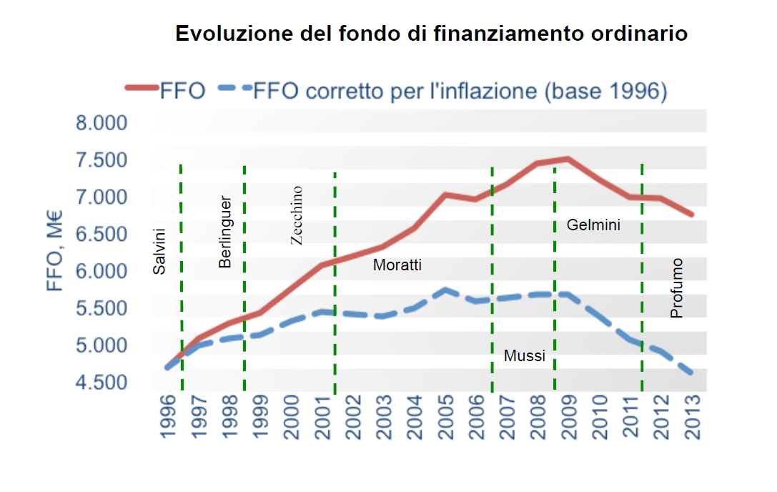
Fonte: Le emergenze del sistema (CUN, gennaio 2013)

Slide 3
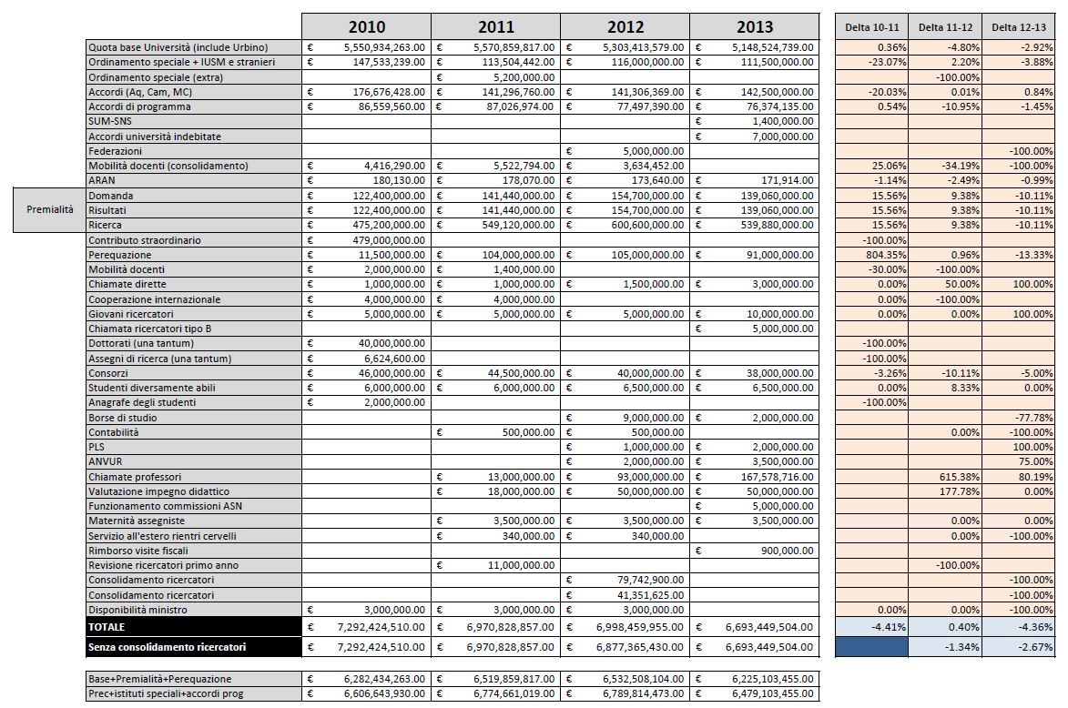
Comparazione FFO 2010 / 2013

Slide 4
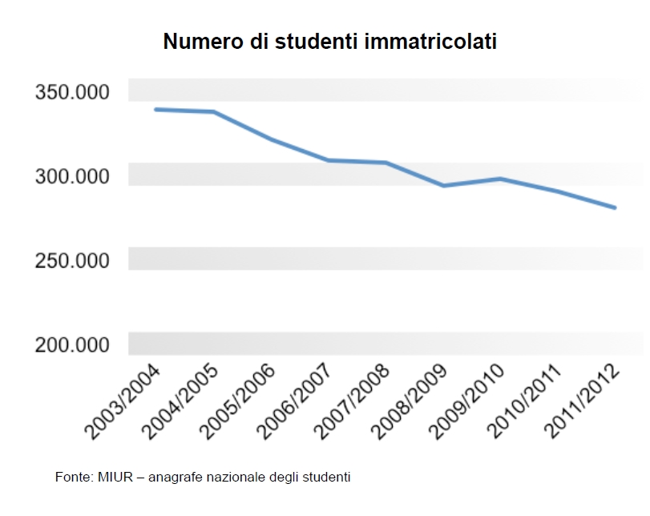
Diminuito interesse per l’istruzione universitaria?
Diminuita capacità di accedervi?
Cause:
Meno opportunità occupazionali per i laureati
riduzione delle risorse per il diritto allo studio
contrazione del numero di corsi di studio
Aumento del numero programmato.
Fonte: Le emergenze del sistema (CUN, gennaio 2013)

Slide 5
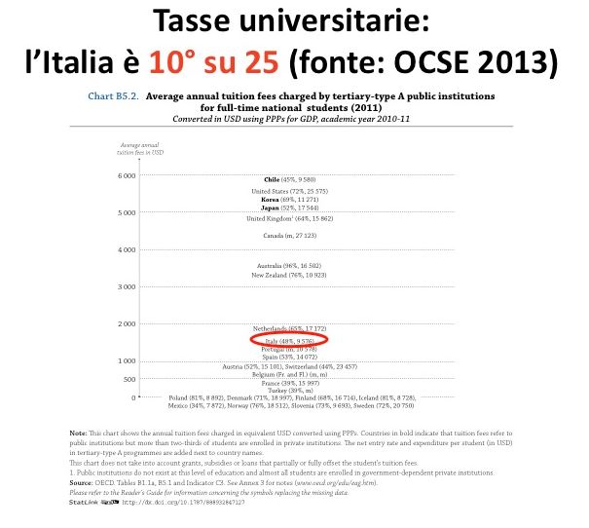
Slide di De Nicolao (Roars, 27/6/2013)

Slide 6
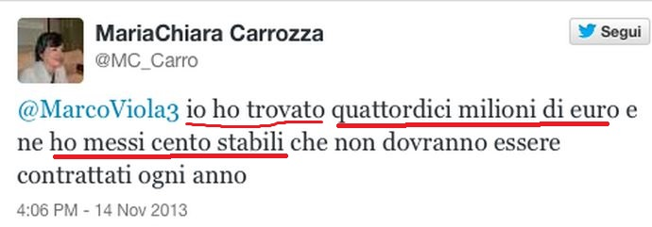
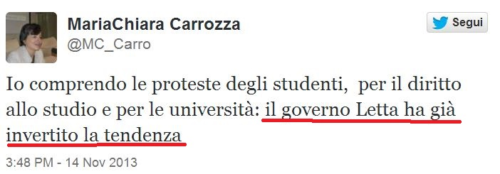
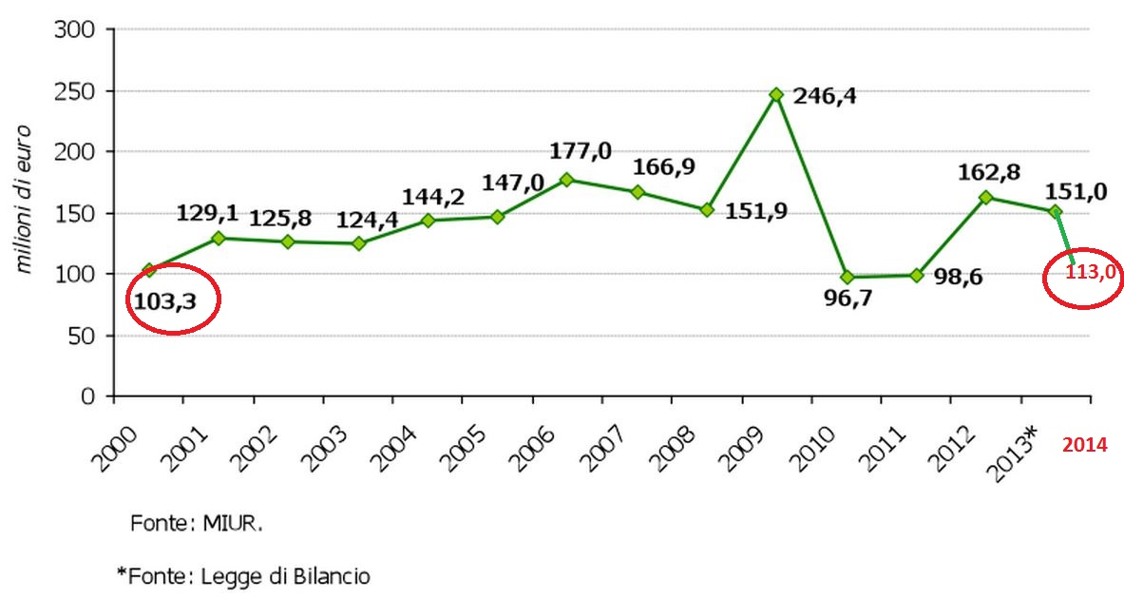
DIRITTO ALLO STUDIO??
Art. 2. DL. 12/9/2013, n. 104: il fondo integrativo statale è incrementato di 100M € a partire del 2014.
Ma la legge di stabilità stanzia per il 2014 12,8M €. Il totale sarebbe vicino al minimo storico
Fonte: ROARS (15/11/2013)

Slide 7
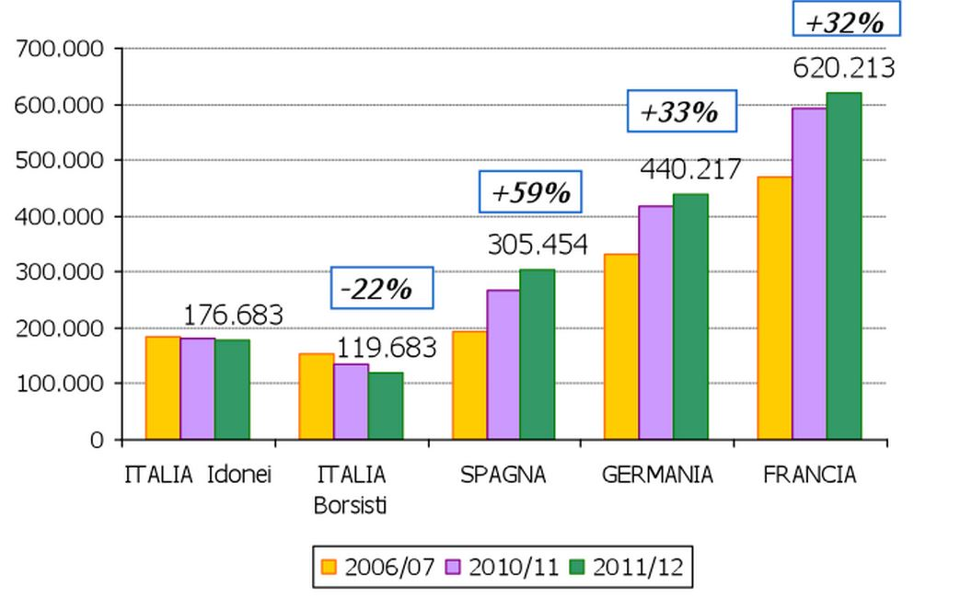
Borse di studio
Fonte: ROARS (15/11/2013)

Slide 8
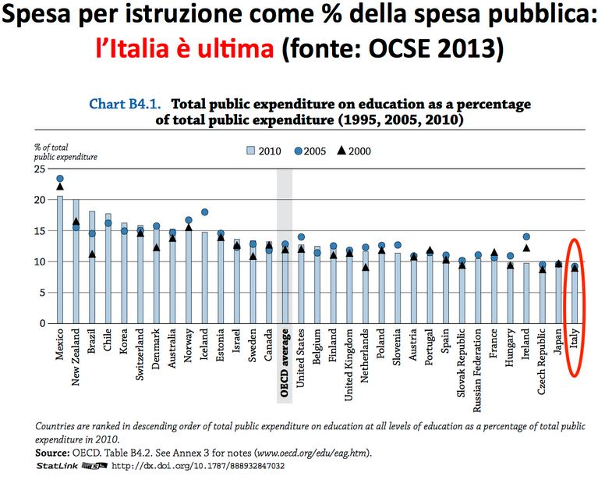
Spesa per istruzione come % della spessa pubblica
Slide di De Nicolao (Roars, 27/6/2013)

Slide 9
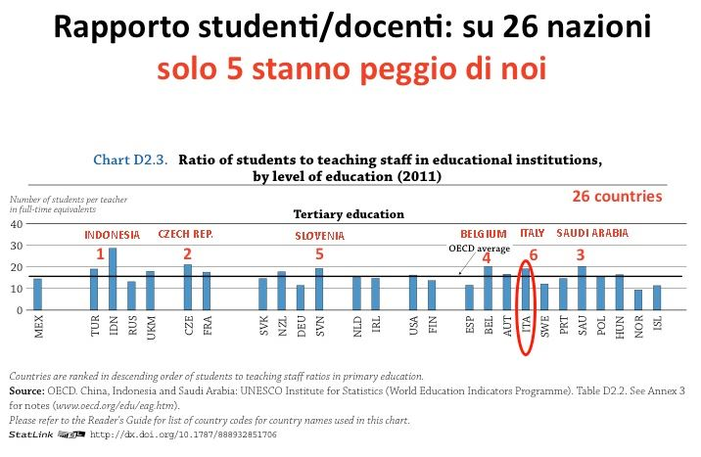
Slide di De Nicolao (Roars, 27/6/2013)

Slide 10
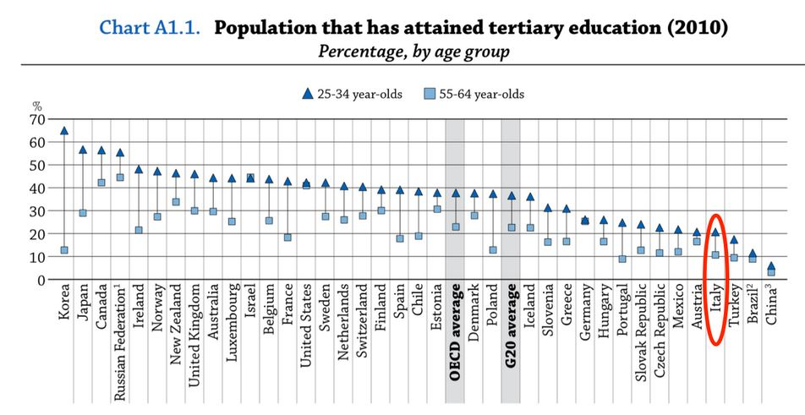
Troppi laureati in Italia?
Percentuale di laureati (25-34 anni) con titolo universitario (Education at a Glance, 2013)
E ogni scenario futuro non può che fare riferimento all’andamento delle immatricolazioni ridottesi negli ultimi sette anni del 13 per cento (AlmaLaurea)

Slide 11

In italia ci sono troppi laureati?
L’Italia è al 34° posto su 36 paesi considerati nel Rapporto OCSE Education at Glance [2012].
In termini assoluti, nella fascia di età 30-34 anni, solo il 19% possiede un diploma di laurea, contro una media europea del 30%.
40%
Slide di Lenzi: Criticità ed emergenze - 12 Giugno 2013

Slide 12
La percentuale di iscritti universitari stranieri per ateneo, 2011/12
Internazionalizzazione??
MEDIA ITALIA
Slide di Federica Laudisa (3° Forum europeo per il diritto allo studio

Slide 13
Internazionalizzazione?? Programmi di mobilità, Erasmus, ecc.
Gli studenti idonei alla borsa, in mobilità, possono accedere ad un contributo monetario integrativo della borsa
Il numero di beneficiari di contributo di mobilità, e la percentuale di chi ne ha beneficiato su richiedenti
 | a.a. 2001/02 | a.a. 2006/07 | a.a. 2011/12
N° beneficiari borsa | 136.896 | 153.189 | 119.781
Di cui: beneficiari contributo mobilità | 2.913 | 2.772 | 2.488
Beneficiari contributo mobilità su richiedenti | 53,5% | 40,7% | 47,9%
Fonte: Elaborazione su dati MIUR – Ufficio di statistica (Slide di Federica Laudisa ; ° Forum europeo per il diritto allo studio)

Slide 14
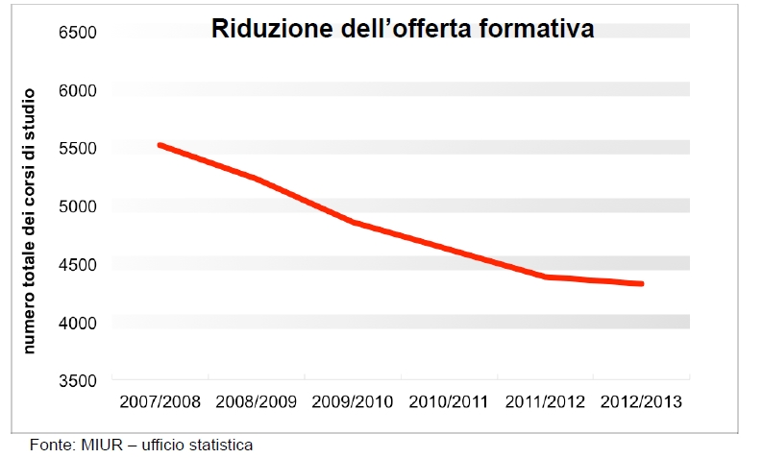
Ma:
- il numero medio di studenti immatricolati per corso di studio è in continua
crescita, è ormai superiore a 120 ed è destinato a crescere, nonostante la diminuzione
delle immatricolazioni (CUN 2013)
La qualità della didattica e della formazione personalizzata si impoverisce
Fonte: Le emergenze del sistema (CUN, gennaio 2013)

Slide 15
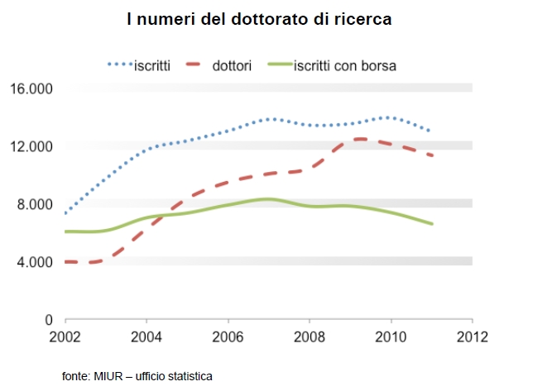
Dottorati
Accessi al dottorato. La percentuale degli studenti delle classi di età più interessate (25-27 anni) che in Italia accedono ai corsi di dottorato è sotto la media europea di poco meno di un punto percentuale che, in termini assoluti, significa la mancanza di circa 6.000 dottorandi di ricerca italiani ogni anno [OCSE, Education at a Glance, 2012]
Il numero di dottori di ricerca rispetto alle classi di età interessate (1,5%-2,0%) è inferiore in termini assoluti, nello stesso intervallo di tempo (2007-2010), rispetto a Paesi come Finlandia (2,3%-2,9%), Germania (2,3%-2,6%), Regno Unito (2,0%-2,3%), Svezia (2,8%-3,3%).
Fonte: Cun (Criticità ed emergenze - 12 Giugno 2013)

Slide 16
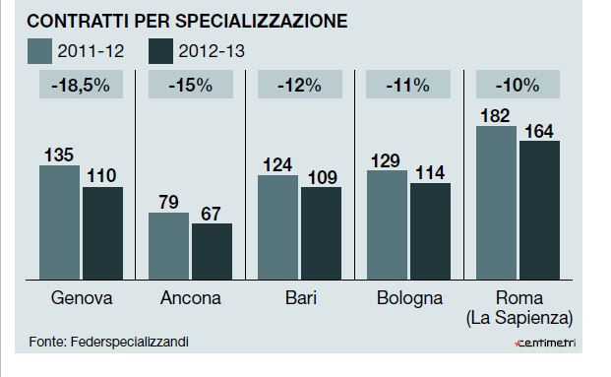
Medicina: contratti per specializzazione

Slide 17
Finanz. pubblico per cittadino alle Univ (2008-2012)
Fonte Elaborazione di Paleari su dati EUA’s Public Funding Observatory e Word Bank Statistics

Slide 18
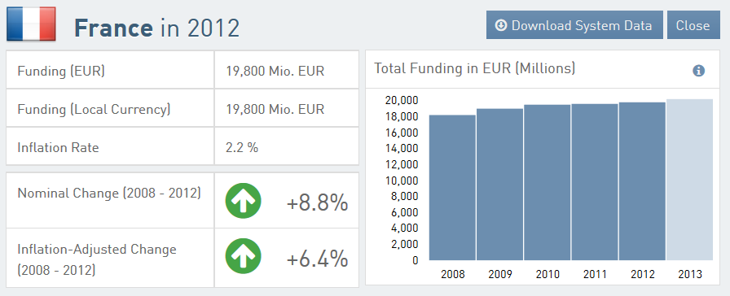
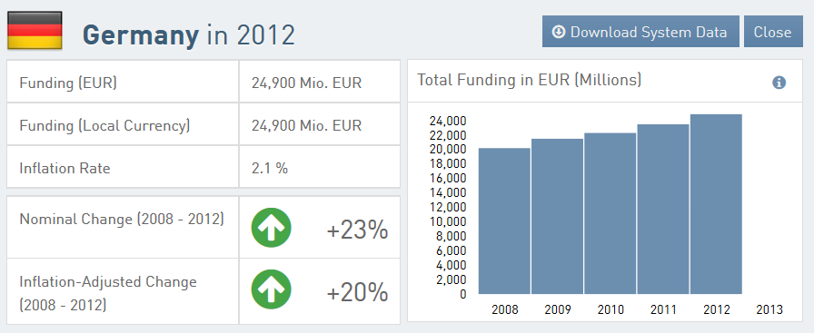
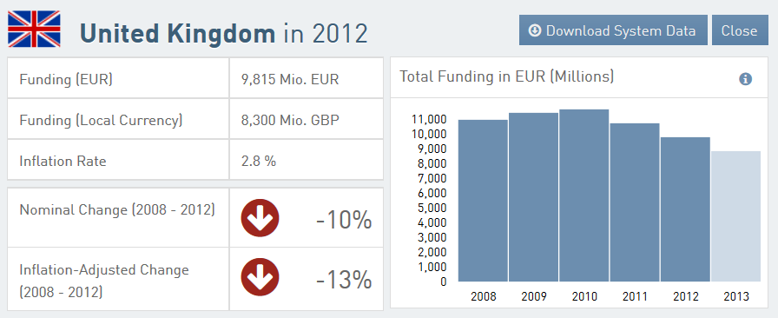
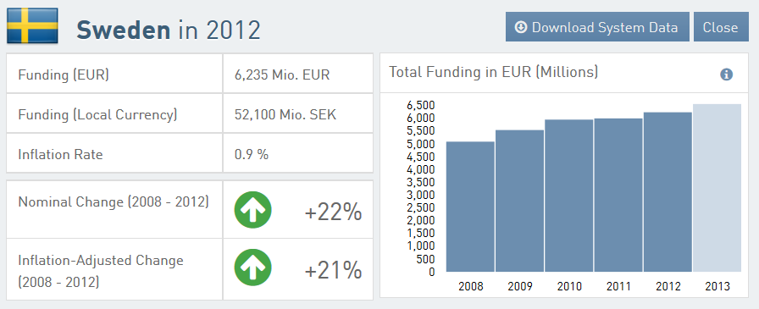
Evoluzione del Finanziamento: gli altri Stati
Fonte: slide di Paleari (EUA’s Public Funding Observatory)

Slide 19
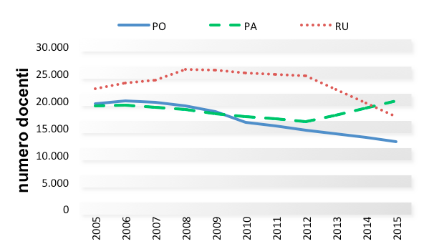
Evoluzione quantitativa delle tre fasce della docenza (2005-2015)
Piano straordinario associati

Slide 20
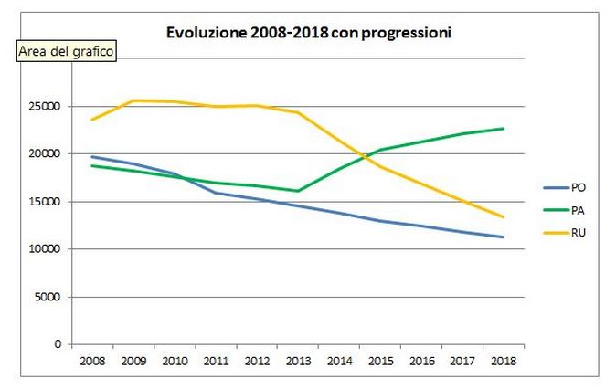
Evoluzione della docenza con progressioni (2008-2018)
Calcoli di Paolo Rossi (Roars, 19/3/2013)

Slide 21

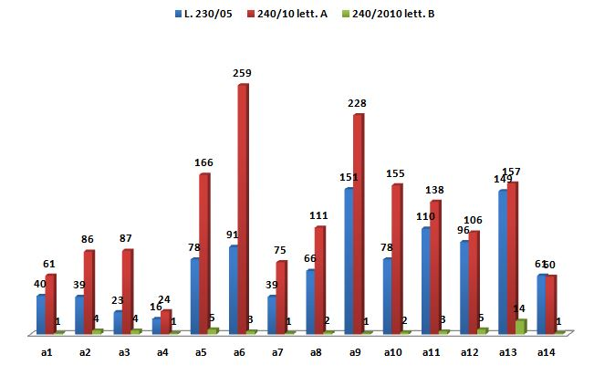
Organico RTD per aree scientifico disciplinari al 16/11/2013
Fonte: Organico Miur

Slide 22
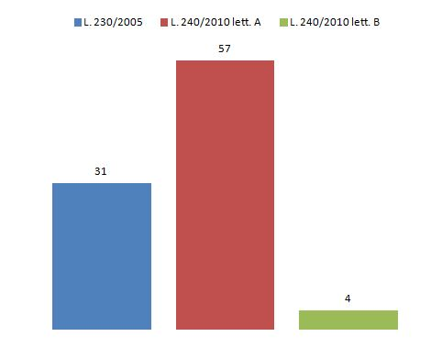
Totale organico RTD a Genova (16/11/2013)
Fonte: Organico MIUR

Slide 23
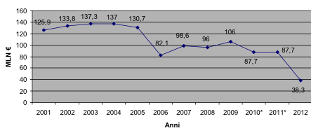
Finanziamenti PRIN 2001-2012
0 €??
2013
Grafico di ROARS e fonte su 2013: Voci di corridoi CUN…

Slide 24
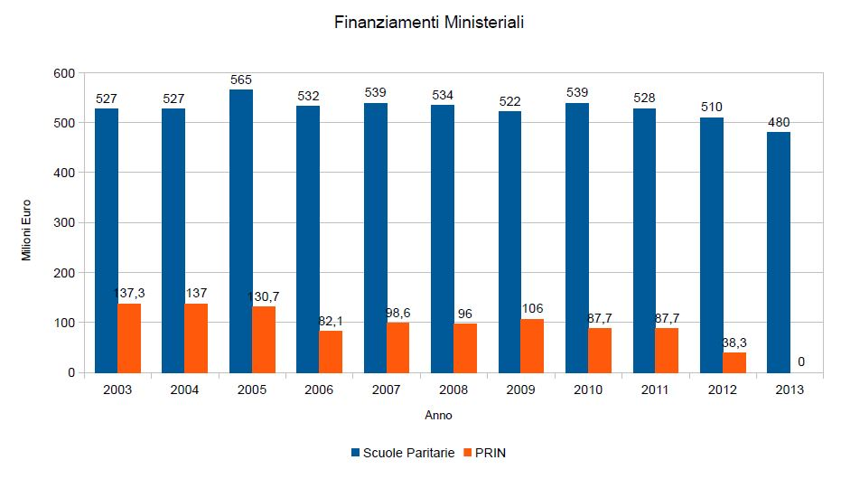

Slide 25
Valutazione della ricerca? VQR e ASN
Facciamo mobbing su quelli giovani ma mediocri o peggio per farli andare in pensione (p.es. tagliamoli fuori dalle commissioni di concorso e facciamone degli zombies). Quando poi i nostri colleghi avranno imparato ed il clima sarà cambiato, allora i soldi saranno ben spesi. In questo processo ci saranno delle ingiustizie? Purtroppo sì (Giovanni Federico, “Gruppo di lavoro ANVUR per le procedure per la abilitazione scientifica nazionale nei settori non bibliometrici”)
Tutte le università dovranno ripartire da zero. E quando la valutazione sarà conclusa, avremo la distinzione tra researching university e teaching university. Ad alcune si potrà dire: tu fai solo il corso di laurea triennale. E qualche sede dovrà essere chiusa. (Sergio Benedetto, Consiglio Direttivo ANVUR e Coordinatore VQR)
La valutazione è un esperimento sociale e non può evitare di produrre effetti non intenzionali, taluni anche perversi (Andrea Bonaccorsi, Consiglio Direttivo ANVUR)
E… la valutazione TECO-INVALSI, che effetto avrà sulle università?

Slide 26
Obiettivo:
Riduzione del personale delle Università, ma anche del numero degli atenei
Modalità: non dichiarare l’obiettivo politico di medio-lungo periodo, utilizzando «schermi» che deviino l’attenzione
Risultato: l’AUTONOMIA viene ridotta alla scelta della modalità di autodistruzione.
Vengono incentivate le chiusure degli atenei e il ricorso al privato, nella previsione di una riduzione esiziale dell’investimento in alta formazione e ricerca, fatto assorbire per dosi omeopatiche e raccontato come un percorso inevitabile (profezie auto-avveranti).
Forti spinte ad auto-privatizzarsi
Moltissimi esempi:
Ricercatori a tempo determinato possono svolgere ruolo del tutto simili ai professori, a costi più bassi e con contratti di lavoro subordinato
Spinta alle Fondazioni per poter usare più facilmente modalità tipiche del privato
Obbligo di «esterni» in CdA
…
Alcuni esempi degli «schermi» tecnocratici:

Slide 27
IL «PUNTO ORGANICO»
Obiettivo:
Riduzione del personale delle Università, ma anche del numero degli atenei
È di fatto uno strumento di amplificazione dei tagli al personale. Non nasce come norma di legge ma da un regolamento del 2009 (circolare Masia, che cita prassi in uso per il proper dal 2005).
1 punto organico rappresenterebbe IN TEORIA il costo medio di un prof. Ordinario a tempo pieno
È dunque una unità di conto, resa obsoleta dal fatto che
Congelamento scatti con cui si sono variate per sempre le curve stipendiali
Cancellazione della ricostruzione della carriera (l. 240/10)
Introduzione di scatti NON PIU’ PER ANZIANITA’
Modificano completamente la situazione, sovrastimando i costi
L’attenzione è deviata dalle risorse vere (soldi) a una unità di conto obsoleta, col risultato che, se anche una Università trovasse molte risorse, potrebbe spenderle in tutto tranne che in personale
Modalità: non dichiarare l’obiettivo politico di medio-lungo periodo, utilizzando «schermi» che deviino l’attenzione
l’effetto è lo smantellamento del personale universitario (dai punti organico dipendono sia gli arruolamenti dei docenti e del personale amministrativo) con la scusa «tecnocratica» della sostenibilità economica e dell’autonomia degli atenei

Slide 28
DM 17 e AVA; in genere, la logica dei «requisiti minimi»
Obiettivo:
Riduzione del personale delle Università, ma anche del numero degli atenei
Si impongono NON PER LEGGE MA PER REGOLAMENTO MINISTERIALE delle soglie e dei requisiti minimi, apparentemente ragionevoli
Due esempi:
DM 17, 22/09/2010 (Gelmini): Requisiti necessari dei corsi di studio
DM 47, 30/01/2013 (Profumo): Decreto autovalutazione, accreditamento iniziale e periodico delle sedi e dei corsi di studio e valutazione periodica
effetti profondi sugli atenei PUBBLICI, che non hanno la possibilità di assumere, e dunque impongono, a cascata, tagli dell’offerta formativa, fatti passare come necessarie tecnicalità e non come precise scelte politiche
Inoltre tutti questi passaggi burocratici richiedono un grandissimo impegno (e tempo) assorbendo sia la componente docente che quella amministrativa, facilitando conflitti tra le due
Comparativamente si favorisce il privato (nel gergo ministeriale: atenei non statali), che ha meno vincoli. Uno tra i tanti esempi (dal DM 47):
Modalità: non dichiarare l’obiettivo politico di medio-lungo periodo, utilizzando «schermi» che deviino l’attenzione

Slide 29
come «ragiona» di didattica il Ministero? Utilità sociale? Terza missione?
DID = (Yp x Nprof + Ypdf x Npdf +Yr x Nric) x (1 + X)
Ai fini del calcolo di DID:
• Nprof = numero dei professori a tempo pieno dell’Ateneo;
• Npdf = numero dei professori a tempo definito dell’Ateneo;
• Nric = numero totale dei ricercatori a tempo pieno e definito dell’Ateneo;
• Yp = numero di ore “standard” individuali di didattica assistita individuato dall’ateneo e riferito ai professori a tempo pieno (max = 120 ore);
• Ypdf = numero di ore “standard” individuali di didattica assistita individuato dall’ateneo e riferito ai professori a tempo definito (max = 90 ore);
• Yr = numero di ore “standard” individuali di didattica assistita individuato dall’ateneo e riferito ai ricercatori (max = 60 ore);
• X = percentuale di didattica assistita erogabile per contratto di insegnamento, affidamento o supplenza (max = 30%).
(DM 47, 30/01/2013, «amichevolmente» detto AVA)
Dietro la «freddezza» degli algoritmi, si celano numeri chiusi e programmati
Obiettivo:
Riduzione del personale delle Università, ma anche del numero degli atenei
Modalità: non dichiarare l’obiettivo politico di medio-lungo periodo, utilizzando «schermi» che deviino l’attenzione

Slide 30
Premialità (o, meglio: punitività)
Ancora una volta NON PER LEGGE MA PER REGOLAMENTO MINISTERIALE si tende a imporre auto-contrazioni degli atenei, ma senza che questo sia obbligatorio. Lo strumento, in questo caso, è la corsa a premi. Poiché il premio non è aggiuntivo ma viene tratto dal complesso di finanziamenti, già decrescenti… uno dei moltissimi esempi possibili: decreto Carrozza «programmazione triennale».
Il nuovo slogan tecnocratico è «dimensionamento sostenibile». Cosa si dovrebbe fare, per sperare nel premio, in ordine di priorità?
Chi è bravo?
chi chiude atenei, corsi di laurea o li trasforma in Istituti Tecnici (definiti dalla Gelmini istruzione terziaria non universitaria)

Slide 31
Il premio (dallo stesso decreto)

Slide 32
PRINCIPALI PROVVEDIMENTI A CARICO del personale TA degli ATENEI
Governo Berlusconi
  Blocco stipendi del pubblico impiego fino al 31/12/2014 (L.111/11)
  Blocco delle assunzioni nel pubblico impiego. Assunzioni nel limite del 20% dei cessati dell’anno precedente (L.133/08, L.122/10)
  Progressioni orizzontali non economiche ma solo giuridiche (L.122/10)
  Taglio del 10% del fondo del salario accessorio (L.133/08)
  Riforma della pubblica amministrazione. Fasce di merito per i lavoratori e fine della contrattazione sindacale in materia di organizzazione del lavoro (D.Lgs. 150/09)

Slide 33
principali provvedimenti a carico del personale ta degli atenei
Governo Monti
  Riforma delle pensioni. Per la pensione d’anzianità, innalzamento da 40 a 42 anni di contributi e per la pensione di vecchiaia, innalzamento da 60 anni (donne)/ 65 anni (uomini) a 67 anni
  Penalizzazioni nel computo della pensione "anticipata" per chi ha versato contributi figurativi (DL 214/11- D lgs 216/11)
  Riduzione del ticket mensa a 7 € (l.135/12)
  blocco delle assunzioni nel pubblico impiego. Assunzioni nel limite del 20% dei cessati dell’anno precedente (l.135/12)

Slide 34
principali provvedimenti a carico del personale ta degli atenei
Governo Letta
  Taglio del 10% del monte straordinari del pubblico impiego (legge stabilità 2014- in fase di discussione)
  Mantenimento del blocco stipendi del pubblico impiego fino al 31/12/2014 (DPR 122/2013)
  Decreto legge 101 del 31 agosto 2013 che aggrava le condizioni in cui versa il precariato all’interno degli Enti Pubblici di Ricerca e delle Università
  Decreto ministeriale 713 del 9 agosto 2013 criteri e contingente assunzionale università statali anno 2013 ( tagli ai punti organico )

Slide 35
Riforma Brunetta (D. 150/2009 e L. 141/2011)
Rilegificazione del lavoro pubblico: decontrattualizzazione del rapporto di lavoro dei dipendenti pubblici
Smantellamento del D.L. 165/2001, con la riduzione al silenzio delle rappresentanze sindacali
Accentuazione della selettività negli incentivi economici: cultura della valutazione (= efficienza dell’amministrazione pubblica) Incentivi economici??
Il decreto fissa: l’accessorio, il “bonus annuale”, le progressioni, gli incarichi e l’acceso alla formazione con riferimento alla contrattazione solo per la definizione e delle modalità attuative garantendo il rispetto della legge
gli strumenti hanno carattere imperativo, non possono essere derogati e saranno inseriti nella prossima tornata contrattuale.
1/4 del personale escluso dal trattamento accessorio (carattere punitivo della riforma)

Slide 36
Quali altri interventi dopo il D. 150/2009?
Governo Berlusconi decreti legislativi 133/08, 150/09, 122/10, 240/10, 141/11
Governo Monti con le leggi di “riforma” delle pensioni D.L. 201/11, del “mercato del lavoro” (L. 92/12) e la “spending review” (D.L. 95/12)
A partire dal 2008 il governo Berlusconi taglia 1 miliardo e mezzo di euro alle Università con taglio lineare distribuito sugli anni 11-12-13-14
Il salario fisso con il “congelamento” dei CCNL, perlomeno per un quadriennio, viene ridotto drasticamente. L’inflazione calcolata ad agosto 2012 è al 3.2 % senza possibilità di recupero col CCNL bloccato!
Sul salario accessorio:
  riduzione del 10% sui fondi 2004
  introdotta la “tassa sulla malattia” nei primi 10 giorni di ogni evento
vengono ridotti i Fondi proporzionalmente ai cessati, mentre non si assume praticamente nessuno si “dismettono” i precari (50% dei fondi)
si dimezzano le risorse per la formazione

Slide 37
Quante ore sono aperte le biblioteche dell’Università di Genova?
Lingue: 36 ore
Dafist: media di 26,6 ore
Diras: 30 ore
Dima: 17 ore
Architettura: 41 ore
BTM (Scienze M.F.N): 22,5 ore
Economia: 44 ore
Farmacia: 32 ore
Ingegneria (1º e 2º polo): 42 ore
Dove si possono consultare o prendere in prestito i libri venerdì pomeriggio? In nessuna biblioteca dell’Università!

Slide 38
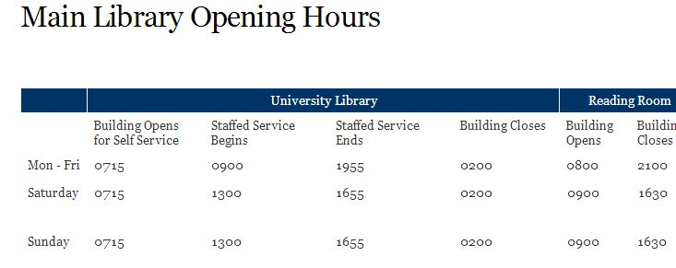
Quante ore sono aperte le biblioteche dell’università di…
Siviglia? (700.000 abitanti): 65 (dalle 8 alle 21)
Nizza? (400.000 abitanti): 80 (sabato e domenica 10h – 20h)
Glasgow? (629.500 abitanti):

Slide 39
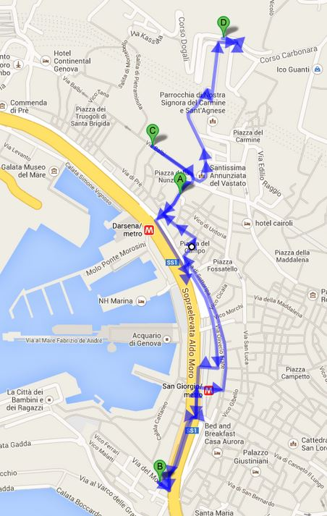
Quante lezioni frequentano gli studenti?
Quanto camminano gli studenti di Lingue?

Slide 40
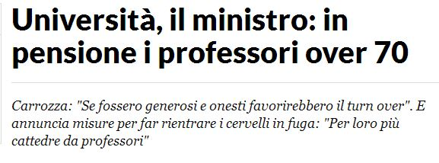
Tutti contro tutti
Contrattisti della didattica ↔ docenti strutturati
Fino al 2011 questo esercito copriva il 40% della didattica ed erano infatti attivati 42.649 contratti con docenti esterni all’università. Ora, dati sconosciuti ed emolumenti da 25 a 100€ (lordi struttura!!) per stessi compiti degli strutturati.
Lettori/CEL (personale TA??) ↔ docenti di lingua (strutturati)
Contrattisti di lingue straniere ↔ Lettori/CEL
Prof. Ordinari ↔ giovani ricercatori

Slide 41
Tutti contro tutti: i ricercatori
Ricercatori TD pre-Gelmini ↔Ricercatori TD Gelmini
  Non obbligo/obbligo di didattica curricolare
  Stipendio iniziale più basso/più alto
  Atenei che passano i pre-Gelmini al nuovo regime per risparmiare in didattica curricolare
RTD ↔ RTI
  Precariato (a termine) / tempo indeterminato
  Fondo straordinario per progressioni di carriera, ma ruolo a esaurimento.
  Obbligo di didattica /didattica (sotto o non)retribuita

Slide 42
Tutti contro tutti: RU e PA / PO
Ricercatori e PA esclusi dalle commissioni di concorso / abilitazione scientifica nazionale
Esclusi dalle commissioni per selezione RTD (in molti regolamenti di ateneo)
Esclusi da ruoli di direzione (se non gravosi e poco graditi dai PO: coordinamento dei CCS)
Numero di RU ridotto come garanti dei dottorati

Slide 43
Tutti contro tutti
Blocco degli scatti dei docenti ↔ “meritevoli” dell’una tantum
  PO, PA, RTI: regolamenti diversi negli atenei
  2011 (solo il 50%) ↔ 2012 e 2013 (il 60%)
  Categorie e punteggi sul merito
Blocco degli scatti dei TA ↔ “meritevoli” del premio
  Salario accessorio (valutazione) + incarichi

Slide 44
Tutti contro tutti: i TA (Genova)
Amministrazione centrale ↔ strutture periferiche
Aumento di settori e servizi in amministrazione centrale ↔ semplificazione e razionalizzazione?
1 unico dirigente (sopra circa 950 unità) coadiuvato da soli 5 EP Capi
Quale “mission” dell’università? Amministrazione o didattica/ricerca?
Amministrativi ↔ personale tecnico-scientifico e sociosanitario

Slide 45
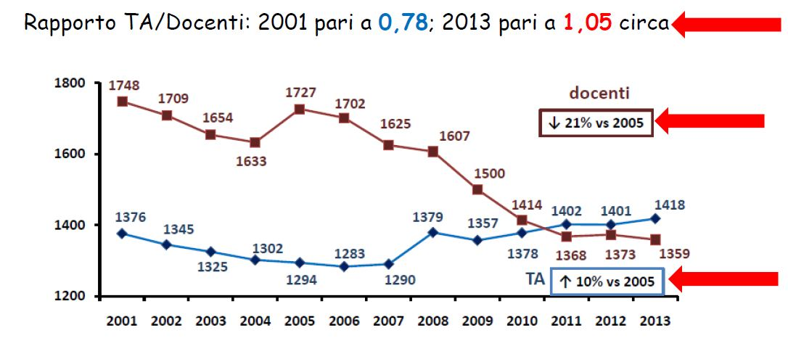
Tutti contro tutti: Docenti ↔ TA (Genova)

Slide 46
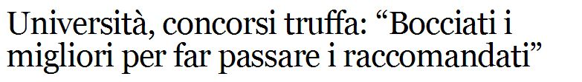
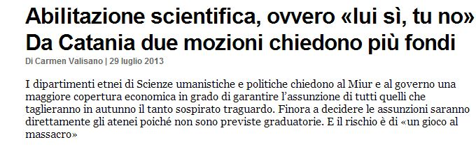
Tutti contro tutti: Abilitazione Scientifica Nazionale
Piano straordinario per scorrimenti ↔ per “trasferimenti” di PA
Quelli che sanno già di essere stati abilitati (?) ↔ quelli che sono (dis)abilitati
Chiamata diretta (art. 24, L. 240/2010) ↔ selezione (art. 18)

Slide 47
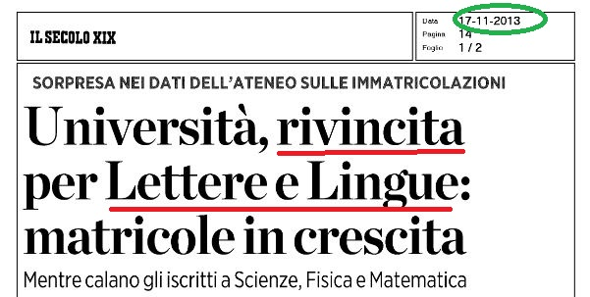
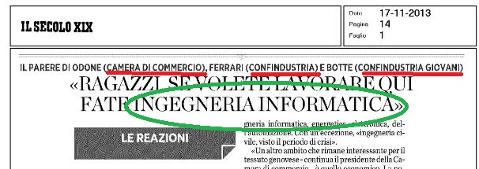
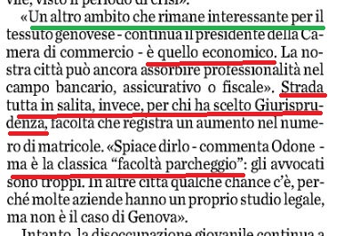

Tutti contro tutti: le scelte delle matricole
L’università della Confindustria

Slide 48
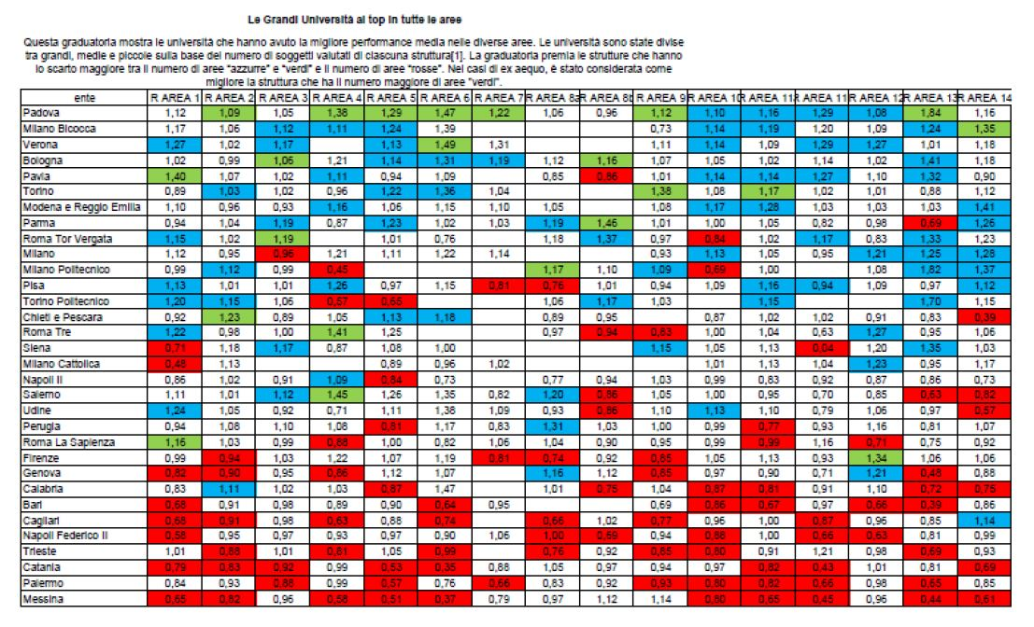
Tutti contro tutti: risultati della VQR

Slide 49
non si ricorre neppure più a giri di parole…

Slide 51
Fine 2013: docenti (mappa della situazione)

Slide 52
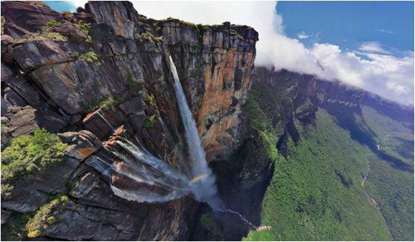

Slide 53

Passaggio determinante
Occorre avere uno sguardo
d’insieme ed essere capaci
di trasmetterlo
è una fase UNICA: è in
arrivo un cataclisma, composto
da tanti disastri che vanno
nella stessa direzione, ma
sappiamo in cosa consisterà.
Programmazioni vaghe o senza speranze
…
Tagli agli stipendi
ABILITAZIONI
Uso forzato e punitivo di ogni valutazione (VQR ecc.)
sfruttamento selvaggio del precariato
Incrementi delle tasse studentesche
Chiusura CDL e SSD

Slide 54
E ORA?
Disegno di legge recante delega al Governo in materia di istruzione, università e ricerca (ddl collegato alla legge di stabilità per il 2014)
(ISTRUZIONE, UNIVERSITA' E RICERCA )
7 novembre 2013

Slide 55
Anticipazioni del Disegno legge
Da ampia delega al riassetto di istruzione, università e ricerca:
  introduzione di incentivi e sanzioni basati sui risultati della gestione
  non dovranno risultare nuovi o maggiori oneri per la finanza pubblica
  riduzione dei controlli preventivi di legittimità e dei vincoli al reclutamento
  incentivazione di finanziamenti privati, anche con maggiore libertà di spesa
  semplificazione del finanziamento privato di posti di docente
  semplificazione delle valutazioni di tipo preventivo

Slide 56
Anticipazioni del Disegno legge
  contributi universitari, con la revisione del rapporto con il finanziamento pubblico e la definizione di limiti ai contributi e alla possibilità di aumento degli stessi, anche in rapporto alle condizioni economiche dello studente e della famiglia
  abilitazione scientifica nazionale: con la revisione delle regole di funzionamento delle commissioni e dei criteri di valutazione e l'introduzione di meccanismi volti a contenere il numero dei partecipanti e degli abilitati
  ricercatori e assegnisti di ricerca: riduzione del numero di figure e introduzione di maggiore flessibilità nella selezione
  promozione della ricerca universitaria: attraverso incentivi per i docenti che ottengono finanziamenti europei e attraverso la portabilità dei finanziamenti per la ricerca

